Slide 1
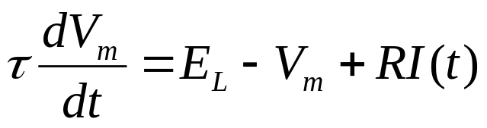
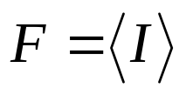
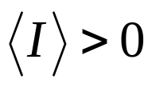

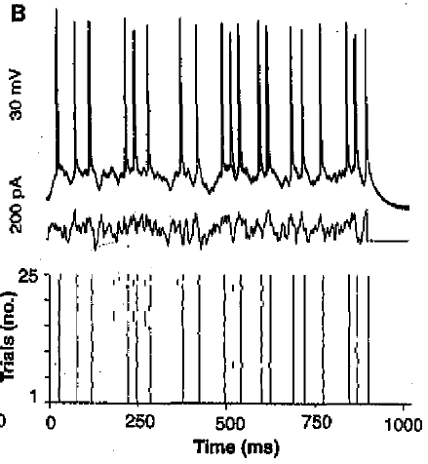
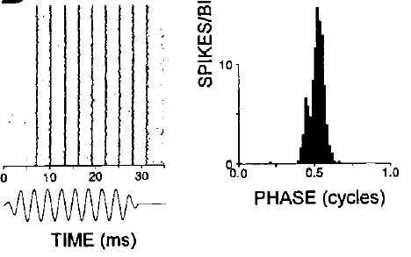
Résumé de l’épisode précédent
Dans l’intégrateur parfait:
Intégrateur parfait = mauvais modèle du codage temporel
L’intègre-et-tire (à fuite):
  courant variable → impulsions précises
Entrée périodique:
  accrochage
  de phase
si
Hz
sinon

Slide 2
Cours de neurosciences computationnelles
3. Computation impulsionnelle I: intégration et calcul fréquentiel
Romain Brette
romain.brette@ens.fr

Slide 3
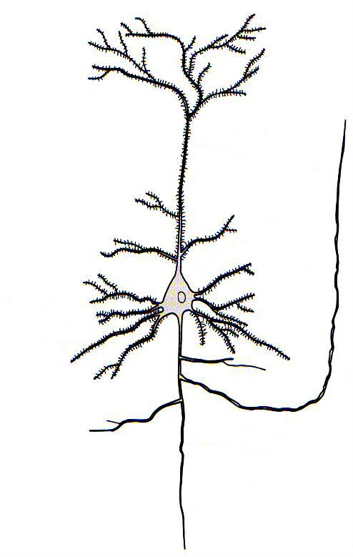
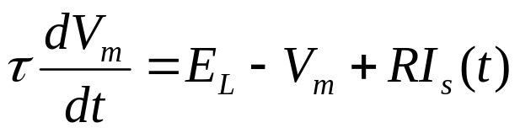
Calcul fréquentiel
entrées de fréquences F₁, F₂, ..., F_{n}
F₁
I_{s}(t) = courant synaptique total
F₂
F₃
F₄
I_{s}(t)
F
fréquence F
Peut-on exprimer F en fonction de F₁, F₂, ..., F_{n}?
Notes:
En général non!
Pas de relation univoque Fi->F

Slide 4
L’intégrateur parfait

Slide 5
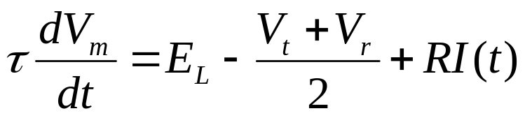
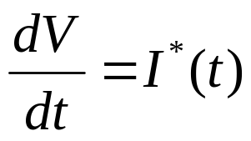
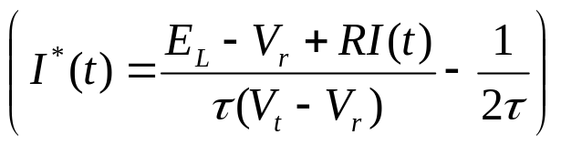
L’intégrateur parfait
Rappel:
on supprime la fuite
changement de variable,
normalisation
V_{t}=1, V_{r}=0
Notes:
comme pour l’encodage, mais avec des entrées synaptiques (freq de décharges)

Slide 6
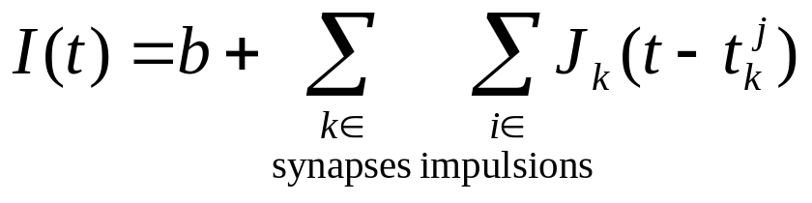
L’intégrateur parfait
Rappel (II):
Et si I(t) = courants synaptiques ?
si
Hz
sinon
(principe de superposition)
temps de l’impulsion j à la synapse k
constante provenant du changement de variables
J_{k} = courant postsynaptique
(= fonction sommable, nulle pour t<0)
Notes:
à une constante près, i.e., la constante obtenue par le remplacement de Vm par EL dans le terme de fuite.

Slide 7
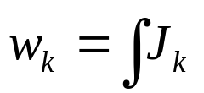
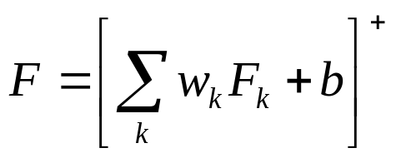
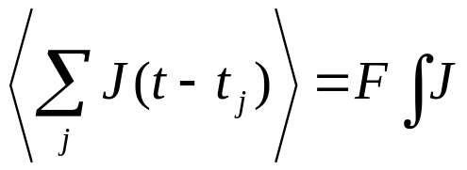
L’intégrateur parfait avec entrées synaptiques
Fréquences d’entrée F₁, F₂, ..., F_{n}.
On note le « poids synaptique » de la synapse k
La fréquence de sortie est
([x]⁺ = max(x,0))
Preuve: il s’agit de montrer
où J est sommable et F est la fréquence des impulsions (t_{j})
Notes:
D’abord: preuve avec les mains

Slide 8
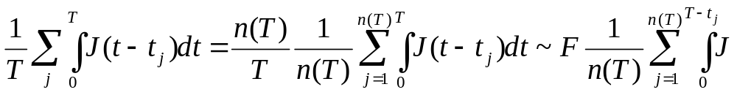
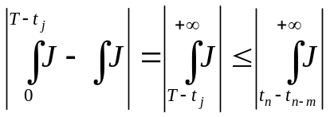
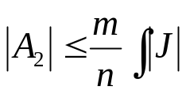


L’intégrateur parfait avec entrées synaptiques
Montrer que:
A = A₁ + A₂
On découpe le train de n impulsions:
T
n-m impulsions
m impulsions,
m=o(n) (ex. √n)
Notes:
Preuve au tableau

Slide 9
Le perceptron

Slide 10
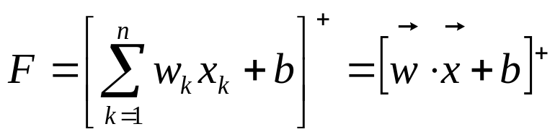
Le perceptron
x₁
x₂
x_{n}
...
x_{i} = fréquences d’entrée
w₁
w₂
w_{i} = poids synaptiques
w_{n}
fréquence de sortie
Historiquement: Rosenblatt, années 50, entrées/sortie binaires

Slide 11


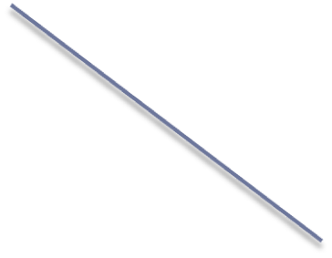


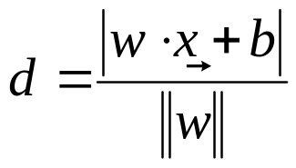
Interprétation géométrique
équation d’un hyperplan
F>0 d’un côté de l’hyperplan
F proportionnel à la distance à l’hyperplan
x₂
x₁
Notes:
w = vecteur orthogonal à l’hyperplan

Slide 12


Classification par un perceptron
y=1 si F>0, y=0 sinon (classe = 0/1)
Quelles tâches de classification peut effectuer un perceptron?
1
fonction de Heavyside
0
Le neurone de McCulloch & Pitts (modèle binaire; 1943)
x₂
oui:
w₁=-1
w₂=1
b=0
Peut-on trouver des poids (w₁, w₂) tels que y=1 pour les points noirs et y=0 pour les points blancs?
x₁

Slide 13


Exemples
On regarde le cas binaire: x_{i}= 0/1
(ou 0 et F_{max})
OU(x₁,x₂)
ET(x₁,x₂)
= OU⁻¹(0)
= OU⁻¹(1)
w₁=1
w₂=1
b=-1/2
w₁=1
w₂=1
b=-3/2
NON (x₁): w₁=-1, b=1/2
Notes:
et/ou/xor/non

Slide 14
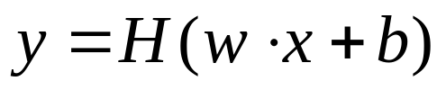
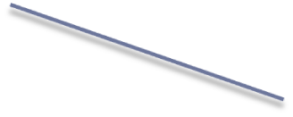
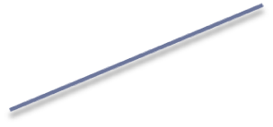
Séparabilité linéaire
répond 1 d’un côté de l’hyperplan d’équation
Deux ensembles de points linéairement séparables = sont de deux côtés d’un hyperplan
linéairement séparable
non linéairement séparable
Le perceptron peut distinguer des ensembles de points linéairement séparables

Slide 15
Le ou exclusif
XOR(0,1) = XOR(1,0) = 1
XOR(1,1) = XOR(0,0) = 0
= XOR⁻¹(0)
= XOR⁻¹(1)
non linéairement séparable
Un perceptron ne peut pas implémenter un ou exclusif
Notes:
Preuve au tableau: on écrit toutes les inégalités

Slide 16
La connexité
x₁
x₂
x₆
x₁₆
connexe
Un perceptron peut-il décider si une image binaire est connexe?
non connexe

Slide 17




La connexité
Non!
Preuve:
Impossible!
Notes:
A chercher chez soi!

Slide 18
Avec plusieurs couches
Ou exclusif
w₁=-1
w₂=-1
b=3/2
w₁=1
w₂=1
b=-1/2
NON-ET
OU
ET
w₁=1
w₂=1
b=-3/2

Slide 19
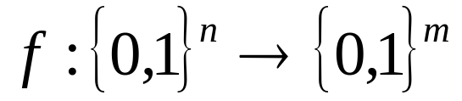
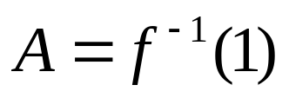
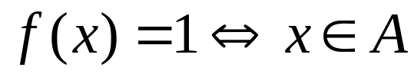


Universalité
On peut implémenter n’importe quelle opération binaire à l’aide de neurones de McCulloch & Pitts
Opération binaire:
On définit
f(x) = COMP(x,y₁) ou COMP(x,y₂) ou ... ou COMP(x,y_{n})
comparaison
Notes:
Au tableau: opérateur comp

Slide 20
Reconnaissance de motifs avec le perceptron

Slide 21



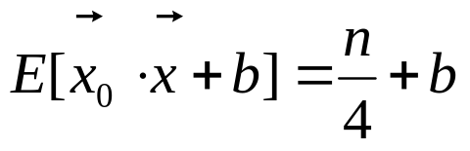
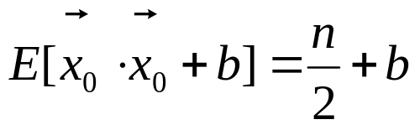
Reconnaissance de motifs avec le perceptron
motif binaire (exemple: image)
Comment choisir w et b pour que le neurone réponde sélectivement à un motif ?
A norme constante, est maximal pour (Cauchy-Schwartz)
Motif aléatoire avec p(x_{i}=1)=1/2 :
Notes:
Le perceptron a été introduit pour montrer comment le cerveau peut reconnaître des formes visuelles

Slide 22

Reconnaissance de motifs avec le perceptron
On choisit par exemple b=-3n/8
Le neurone répond seulement au motif x0.
aléatoire
seuil
Notes:
Le perceptron a été introduit pour montrer comment le cerveau peut reconnaître des formes visuelles

Slide 23


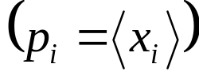


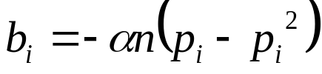
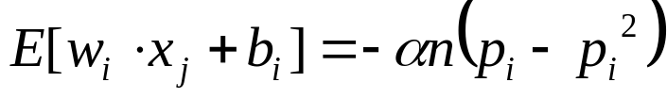
Reconnaissance de motifs avec le perceptron
Motif aléatoires avec un nombre de pixels allumés différents
(i≠j)
p_{i} = proportion de pixels allumés
Mieux:
Notes:
Problème ici: ça dépend de pj (si pj est proche de 1, pas super); comment choisir b?

Slide 24
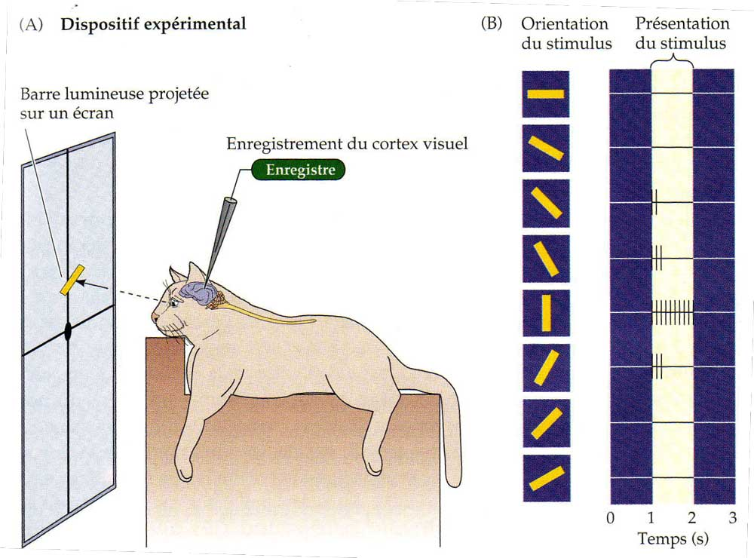
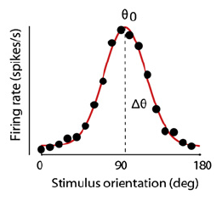
Vision: sélectivité à l’orientation

Slide 25
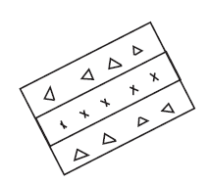
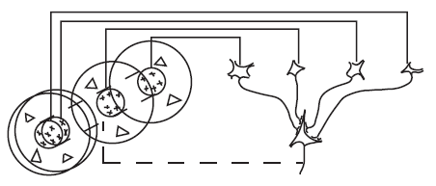

Le modèle de Hubel & Wiesel
perceptron
Poids synaptiques
= « champ récepteur »
Champ récepteur = stimulus optimal
décharge max quand
champ récepteur
image
seuil
Notes:
(Prix Nobel)

Slide 26
Cellules ON/OFF
synapses uniquement excitatrices
Thalamus
perceptron
V1
Poids synaptiques
= « champ récepteur »
Dans le thalamus et la rétine: à chaque cellule ON correspond une cellule OFF
Le nombre de neurones actifs dans le thalamus est le même pour tous les stimuli (1/2).
ON
OFF
Notes:
(Prix Nobel)
La redondance ON/OFF est utile d’un point de vue computationnel.

Slide 27
Le champ moyen

Slide 28
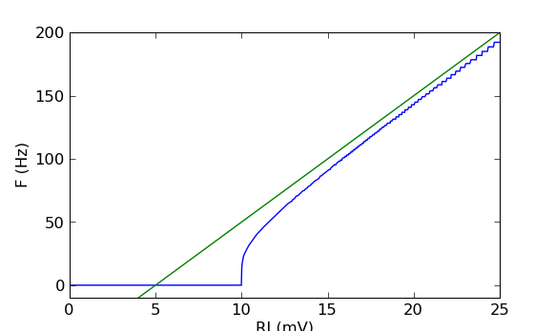

L’approximation « intégrateur parfait » est-elle bonne?
Premier aspect: la courbe courant-fréquence
pas bon
bof
ok

Slide 29

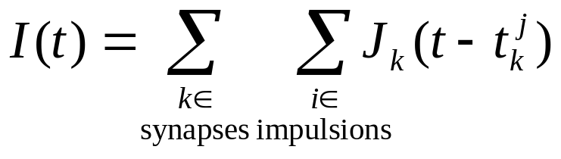
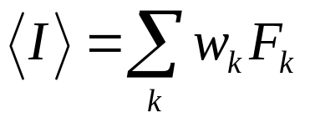
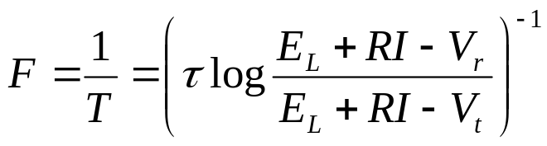
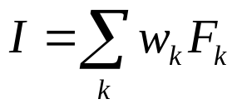
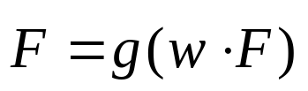
Le champ moyen
Approximation de champ moyen:
  remplacer I(t) par sa moyenne
  utiliser la relation courant-fréquence: F=f(I)
où
Notes:
On peut appliquer tous les résultats sur le perceptron.

Slide 30
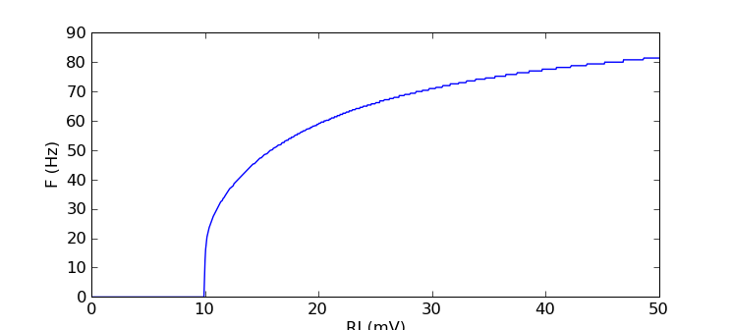
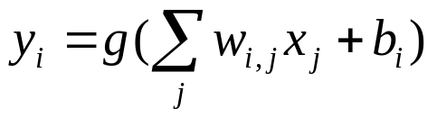
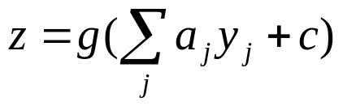

Universalité (II)
x_{i}
courbe courant-fréquence de l’intègre-et-tire avec période réfractaire
Théorème d’approximation universelle:
Hypothèse: g est bornée, continue, monotone.
Pour toute fonction continue de f:[0,1]^{n}→Im g et ε>0, on peut trouver des poids w_{ij}, b_{i}, aj et c tels que ||f-h||∞<ε.
Notes:
pour un nombre fini d’unités de la couche intermédiaire

Slide 31
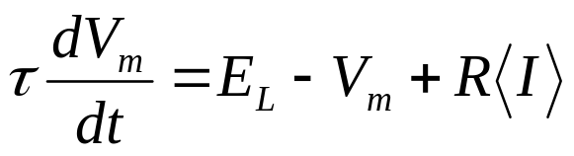
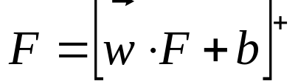
Champ moyen vs. intégrateur parfait
intégrateur parfait:
on néglige la fuite
champ moyen:
on néglige les variations de I(t)
Notes:
NB: les 2 sont des approximations!
En général, pas de relation univoque Fi->F

Slide 32
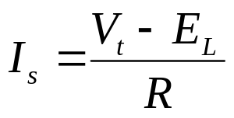

L’approximation « champ moyen » est-elle bonne?
Champ moyen = négliger les variations de I(t)
Seuil de décharge pour le courant:
I(t)
I_{s}
pas bon
(prédiction = 0 Hz)
I_{s}
bon
Notes:
bon: la fréquence est entre g(Imin) et g(Imax)
pas bon: prédit 0 alors que non nul

Slide 33
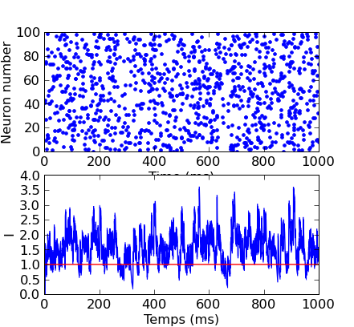
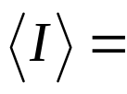
L’approximation « champ moyen » est-elle bonne?
100 neurones à 10 Hz
Courant total
Rouge = seuil
1.5
F = 88 Hz
Prédiction = 91 Hz
(parfait = 100 Hz)

Slide 34
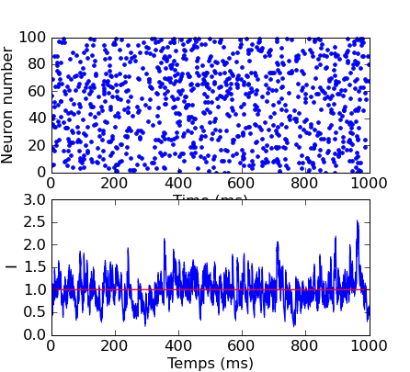
L’approximation « champ moyen » est-elle bonne?
poids synaptique plus faible
100 neurones à 10 Hz
Courant total
Rouge = seuil
1
F = 27 Hz
Prédiction = 0 Hz
(parfait = 50 Hz)

Slide 35


L’approximation « champ moyen » est-elle bonne?
proche du seuil
100 neurones à 10 Hz
Courant total
Rouge = seuil
1.1
F = 41 Hz
Prédiction = 42 Hz
(parfait = 60 Hz)

Slide 36




L’approximation « champ moyen » est-elle bonne?
En résumé:
  bon si
  très mauvais si
Quel est le cas réaliste physiologiquement?

Slide 37
Le régime équilibré

Slide 38




Le potentiel membranaire in vivo
Dans le cortex:
repos
cortex visuel
(in vivo)
cortex auditif
Notes:
Distribution gaussienne de Vm: suggère distribution gaussienne de I, moyenne < Iseuil (montrer au tableau distribution pour I>Iseuil)
Destexhe et al (2003), Nat Neuro Rev
DeWeese & Zador (2006)

Slide 39




L’irrégularité de la décharge
Les neurones corticaux ont une décharge très irrégulière (in vivo)
Coefficient de variation
Notes:
Softky & Koch (1993) [cortex visuel]

Slide 40





L’irrégularité de la décharge: dans l’intègre-et-tire
variabilité faible
0
décharge régulière (CV proche de 0)
Pour avoir une décharge irrégulière:
soit variabilité très forte
soit
σ=.5
σ=.2
Notes:
variabilité faible: loi des grands nombres

Slide 41

Inhibition et excitation
Quelques chiffres pour un neurone cortical:
  ≈10,000 synapses, 80% excitatrices, 20% inhibitrices
  ∫PPS ≈5-10 mV.ms
  Fréquence moyenne sans stimulus ≈ 1 – 4 Hz
  Dépolarisation moyenne: 40 – 300 mV
  Ecart-type: 1.5 – 4.5 mV (hypothèse d’indépendance)
  Différence entre repos et seuil: 10-20 mV
0.5 mV
(Mason, Nicoll & Stratford, J Neurosci 2001; cortex du rat in vitro)
excitation
10-20 ms
L’hyperpolarisation (inhibition) doit compenser la dépolarisation (excitation)
« régime équilibré »
Notes:
EXPLICATIONS AU TABLEAU
(in vivo, the time constant is smaller, giving a smaller integral); cortex somatosensoriel du rat
See also Shadlen & Newsome, Curr Op in Neurobiology (1994)
Ecart-type d’après le théorème de Campbell (shot noise)
Compensation excitation inhibition: confirmé par des mesures

Slide 42
L’approximation poissonnienne

Slide 43
Le processus de Poisson avec les mains
processus de Poisson = train d’impulsions aléatoire
Définition algorithmique:
  Pour un train d’impulsions entre 0 et T
  A chaque pas de temps [t,t+dt], émettre une impulsion avec probabilité λdt
intensité du processus de Poisson
= fréquence de décharge

Slide 44
Plus précisément
Train d’impulsions = suite strictement croissante d’instants (t_{n})
Processus ponctuel = un train d’impulsions aléatoire
Processus de Poisson = un processus ponctuel tel que:
  Les nombres d’impulsions dans des intervalles disjoints sont indépendants
  La probabilité d’une impulsion dans un petit intervalle de temps est proportionnelle à la longueur de cet intervalle
  La probabilité qu'il y ait plus d'une occurrence dans un petit intervalle de temps est négligeable
Notes:
Il y a plusieurs définitions équivalents

Slide 45
Propriétés
Processus de Poisson d’intensité F
Fréquence de décharge = F
E(nombre d’impulsions dans [t₁,t₂])=F(t₂-t₁)
Var(nombre d’impulsions dans [t₁,t₂])=F(t₂-t₁)
Les intervalles inter-impulsionnels sont distribués exponentiellement
Coefficient de variation = 1
Les trains d’impulsions corticaux ont des statistiques
≈ poissonniennes

Slide 46



Théorème de Campbell
Soit un processus de Poisson {t_{i}} d’intensité F.
On considère des PPS sommables et causaux (PPS(t)=0 si t<0). On note:
Alors:
« bruit grenaille » ou
« shot noise »
Notes:
Comme le calcul avec les mains qu’on a fait avant.

Slide 47
L’hypothèse poissonnienne
Que faire si ? (régime équilibré)
On suppose que les entrées sont des trains poissonniens indépendants de fréquence F_{i}
F₁
F₂
F_{n}
...
w
w
synapses identiques
w
Si T_{i} = Poisson de fréquence F_{i}, alors UF_{i} = Poisson de fréquence ΣF_{i}
Conclusion: F_{sortie} = f(ΣF_{i})
Notes:
Au tableau

Slide 48
L’hypothèse poissonnienne
Ne marche plus si les poids w_{i} sont différents
On peut définir w_{i} = probabilité de transmission d’une impulsion, dans ce cas:
F_{sortie} = f(Σw_{i}F_{i})
présynaptique
F₁
F₂
F_{n}
train poissonnien
fréquence F
...
w₁
w₂
w_{n}
transmission avec proba w
train poissonnien
fréquence wF
transmis
Remarque: on ne sait pas forcément calculer f!
Notes:
Rq: si 2 types de synapses, il faut séparer

Slide 49

En résumé:
Fuite négligeable
<I> > I_{seuil}
Entrées indépendantes
(+Poisson
+1 type de synapse)
intégrale du courant synaptique
(intégrateur parfait)
fonction courant-fréquence
(champ moyen)
probabilité de transmission
fonction indéterminée
Sinon: pas forcément de relation fréquentielle univoque

Slide 50
Autres approches fréquentielles

Slide 51






Approximation de diffusion
On remplace chaque train par un bruit de même moyenne et variance:
On obtient une équation de diffusion
(hypothèse
Poisson)
en t=t_{i}
équations de Fokker-Planck
Notes:
Au tableau: on regarde le nombre d’impulsions dans [t,t+dt], espérance et variance

Slide 52

Populations neuronales
On considère des fréquences spatiales plutôt que temporelles
dt
F(t) = nombre d’impulsions / dt
Notes:
Chapitre sur les populations neuronales

